Slide 1
映像メディア処理特論 第１回
イントロダクション
福嶋 慶繁

Slide 2
授業概要

Slide 3
連絡
名前：福嶋 慶繁（ふくしまのりしげ）
連絡先
居室：20号館4階402号室
E-mail: fukushima@nitech.ac.jp
オフィスアワー
月曜日16:20～17:50

Slide 4
授業の目的と進め方
映像メディアの情報圧縮の原理と方法を学習する
実際に情報，画像，映像を圧縮する演習を行うため，研究室や自宅等で各自環境を用意し演習を行うこと
演習が伴う場合の講義は短くするので可能な限りその日にやること

Slide 5
授業計画
6/10：イントロダクションと情報圧縮一般
6/17：演習・自習
6/24：画像符号化
7/01：JPEG（変換符号化，エントロピー符号化）
7/08：演習・自習
7/15：動画像符号化MPEG1,2,4,AVC,HECVの歴史
7/22：動画像符号化
7/29：動画像符号化

Slide 6
成績評価の方法・基準
複数回の短いレポート
30分程度で終わる課題
出席がわり
期末レポート
長いレポート課題
期末レポートは，情報源符号化，画像符号化，映像符号化の各トピックの終わりに下記関連項目からレポートテーマの候補を提示するので，どれかひとつだけ選んで書いて下さい．
一般情報源符号化
画像符号化
動画像符号化
音声圧縮

Slide 7
期末レポート
課題は複数人（研究室単位）で取り組んでも可（推奨）
文責，役割を明示すること．
レポートは1人4ページ（1段組み）程度を想定
パワーポイント（１０枚程度）でも可
複数人なら人数分掛け算してください
全体から１つ任意のテーマで，1人4ページの期末レポートが１つだけもしくは，人数分でまとめられたレポートが送られてくることを期待

Slide 8
イントロダクション

Slide 9
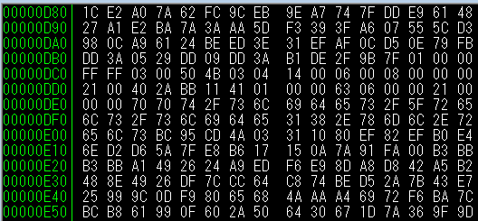
情報とは
PCの中のファイル
テキスト，音楽，ビデオ，アプリケーション，ワード，エクセル，パワーポイント，ドキュメント
デジタル情報は，すべて0と1の羅列 （※見やすい!?ように１６進数で表現されるとが多い）

Slide 10
データストレージの値段
HDD ： 3TB-1万円 (\3.33/GB)
DVD ： 4.7GB-20円 (\4.26/GB)
USBMEM ：128GB-5千円 (\39.1/GB)
SSD ：240GB-1万円 (\41.7/GB)
メモリ ： 8GB-6千円 (\750/GB)
Dropbox ：月額課金 (\1.0~/GB/M)
アマゾン ：月額課金 (\3.6~/GB/M)
※2015年 10月現在

Slide 11
情報の大きさ
Gmail ：15GB
携帯 ：16GB~128GB
ノートPC ：256GB～1TB
デスクトップ ：１TB～

Slide 12
マルチメディアのファイルサイズ
デジカメ写真1枚４MB
映画：720p 2時間３～５GB
FullHD:４～７GB
音楽：1曲５MB
※ワード，エクセル，pdfなどは画像が無かったらそれほど大きくない

Slide 13
映像データの巨大さ
FullHDのビデオは
サイズ ：1920x1080画素
色 ：3チャネル
FPS ：30枚
1時間の映像のサイズは圧縮無しでは
1920x1080x3x30x60x60＝671.85GB
非圧縮で映像を保存することは非現実的

Slide 14
映像圧縮の性能
映像のエンコーダ
MPEG1
MPEG2
H.264/AVC
H.265/HECV
世代ごとに2倍の性能
HEVCは1/160に圧縮

Slide 15
高速化のための圧縮
ブラウザ読み込み
８Kの保存

Slide 16
ブラウザ読み込みの高速化
ブラウザのレンダリングも圧縮で速くなる
レンダリング速度はサイトのアクセス数などに影響大
圧縮して送る方法あり
Html,css,javascriptなどをgzipで圧縮して送る
.htaccessに追記する
AddOutputFilterByType DEFLATE text/plain
AddOutputFilterByType DEFLATE text/html
AddOutputFilterByType DEFLATE text/xml
AddOutputFilterByType DEFLATE text/css

Slide 17
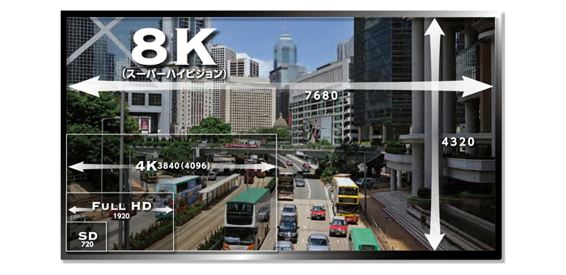
８K画像
データサイズ：7680ｘ4320ｘ60＝6.972GB/s
現状，高速なSSDでも，書き込み速度は2.ｘGB/s
圧縮しながら処理しないと保存すらできない

Slide 18
用語：圧縮・符号化・圧縮符号化
「圧縮」という言葉と「符号化」という言葉がよく登場する（圧縮符号化という表現も）．それらの違いは？
符号化とは，伝送したり蓄積メディアに好都合な形に情報を変換することであり，必ずしも圧縮する必要がない．傷に強くするために冗長化したり暗号化したりして元よりも情報を増やすことも符号化である．
ただし，圧縮をおこなう業界では符号化とは，ほぼ圧縮のことを意味している．
逆の用語は，伸張，復号（解凍，展開は一般的に使われているが学術的には使われない）

Slide 19
授業で出てくるキーワード
エントロピー符号化
ハフマン符号化
フーリエ変換
高速フーリエ変換
離散コサイン変換：DCT
色空間
DPCM
オプティカルフロー
算術符号化
動き補償
動きベクトル
変換符号化
DHT
DWT
ベクトル量子化
ハイブリッド符号化
CAVLC
CABAC
YCrCb
ブロック符号化

